Slide 1
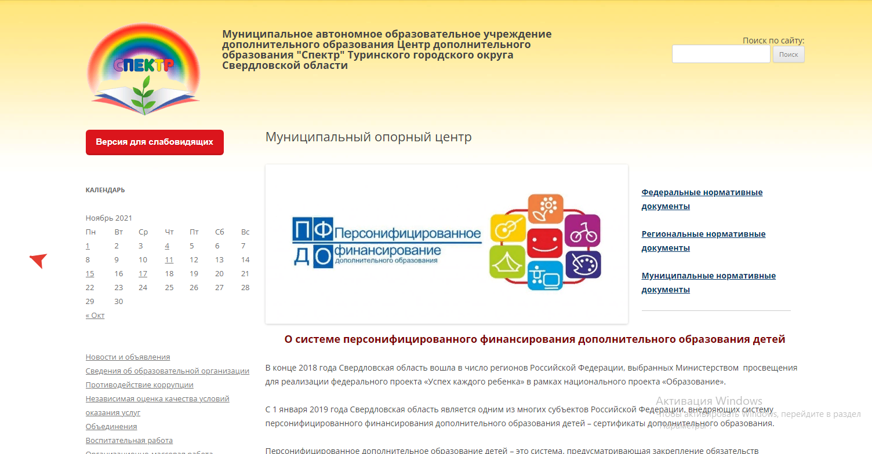
Муниципальный опорный центр дополнительного образования детей Туринского городского округа
Отчет о деятельности за 2021 год

Slide 2
Образовательные организации Туринского городского округа, реализующие программы дополнительного образования
Учреждения дополнительного образования
Учреждения общего образования
Дошкольные образовательные учреждения
Центр дополнительного образования детей "Спектр"
Детско-юношеская спортивная школа
Детская школа искусств
СОШ № 1
СОШ № 2
СОШ № 3
Городищенская СОШ
Леонтьевская СОШ
Фабричная СОШ
Чукреевская СОШ
Детский сад №1
Детский сад №2
Детский сад №3
Детский сад №4
Детский сад №5
Детский сад №7
Детский сад №8
Детский сад №9
ООШ № 4
Коркинская СОШ
Ленская СОШ
Липовская СОШ
Шухруповская ООШ
Усениновская СОШ
Организации в которых дети получают дополнительное образование
Программы реализуются
педагогами
ЦДО «Спектр» и ДЮСШ

Slide 3
Учреждения, реализующие программы дополнительного образования, не муниципального уровня ГОСУДАРСТВЕННОЕ АВТОНОМНОЕ ПРОФЕССИОНАЛЬНОЕ ОБРАЗОВАТЕЛЬНОЕ УЧРЕЖДЕНИЕ СВЕРДЛОВСКОЙ ОБЛАСТИ «ТУРИНСКИЙ МНОГОПРОФИЛЬНЫЙ ТЕХНИКУМ» ГОСУДАРСТВЕННОЕ КАЗЕННОЕ УЧРЕЖДЕНИЕ СОЦИАЛЬНОГО ОБСЛУЖИВАНИЯ СВЕРДЛОВСКОЙ ОБЛАСТИ СОЦИАЛЬНО-РЕАБИЛИТАЦИОННЫЙ ЦЕНТР ДЛЯ НЕСОВЕРШЕННОЛЕТНИХ ТУРИНСКОГО РАЙОНА Государственное бюджетное общеобразовательное учреждение Свердловской области «Туринская школа – интернат, реализующая адаптированные основные общеобразовательные программы»

Slide 4
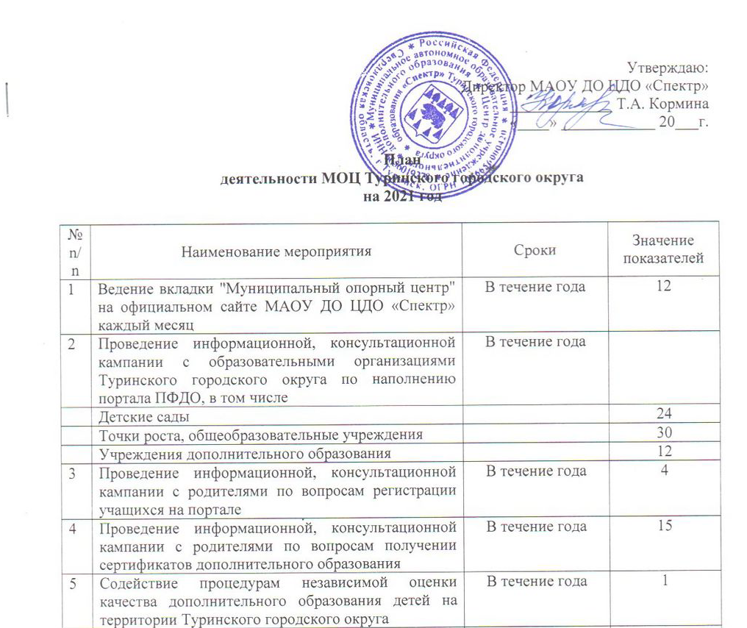
в 2021 году МОЦ Туринского городского округа работал по утвержденному плану деятельности

Slide 5
Ведение вкладки "Муниципальный опорный центр" на официальном сайте МАОУ ДО ЦДО «Спектр» каждый месяц в течении года – размещение актуальной информации о дополнительном образовании детей и персонифицированном финансировании дополнительного образования http://центр-спектр.рф/?page_id=4476 Каждый месяц проводится ревизия вкладки (для проверки рабочих ссылок) и актуализация информации

Slide 6
Проведение информационной, консультационной кампании с образовательными организациями Туринского городского округа по наполнению портала ПФДО
Учреждения | План | Факт
Детские сады | 24 | 34
Школы и точки роста | 30 | 45
Учреждения дополнительного образования | 12 | 13

Slide 7
Основные вопросы консультаций:
Работа в разделах портала – 7%
Трудности при размещении программы на портал – 4%
Трудности при зачислении ребенка на портал – 11%
Способы выдачи сертификата – 8%
Структура программы – 33%
Соотнесение целей, задач, содержания программы и планируемых результатов – 37%
Консультации проводились при
обращении лично или по телефону

Slide 8
Проведение информационной, консультационной кампании с родителями по вопросам регистрации учащихся на портале план 4 консультации, факт 6 Проведение информационной, консультационной кампании с родителями по вопросам получении сертификатов дополнительного образования план 15, фактически 32 выдача сертификатов 73 После общения с Родителями или представителями детей стало ясно: 1. родителям сложно оформить сертификат на портале, так как потом требуется его активация, проще получить в организации 2. мало внимания уделяется родителями личному кабинету ребенка 3. возникают трудности с пониманием необходимости сертификата учета

Slide 9
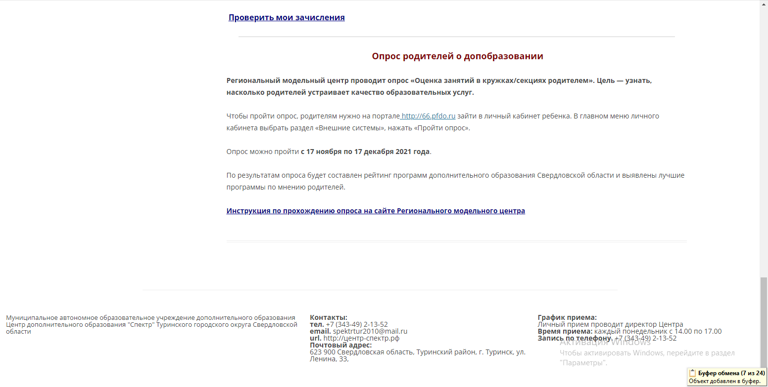
Содействие процедурам независимой оценки качества дополнительного образования детей на территории Туринского городского округа На вкладке МОЦ размещена информация о проведении опроса http://центр-спектр.рф/?page_id=4476 Проводятся консультации с организациями по вопросам прохождения опроса и организации самого опроса среди родителей Сложность – родители мало внимания уделяют личному кабинету ребенка на портале пфдо

Slide 10
Организация выходов на родительские собрания в школы, в том числе удаленные, с целью популяризации услуг дополнительного образования и сбора информации на местах планировалось проведение 2 родительских собраний, фактически проведено 2. В настоящее время готовится информация по запросу образовательных организаций для проведения родительских собраний с целью разъяснения понятий сертифицированная и платная программа, сертификат учета и сертификата дополнительного образования.

Slide 11
Количество разработанных и внедренных разноуровневых программ дополнительного образования план 4, фактически 5 1. 3D моделирование (Фабричная СОШ) 2. Креативное рисование (ЦДО «Спектр») 3. Путешествуем с английским (ЦДО «Спектр») 4. Самбо (ДЮСШ) 5. Занимательный мир информатики (Чукреевская СОШ) выявленная проблема при разработке программ – постановка целей, задач и планируемых результатов по уровням программы.

Slide 12
Количество реализуемых дополнительных общеобразовательных программ в сетевой форме с использованием образовательных организаций всех типов, в том числе профессиональных и организаций высшего образования, а так же научных, организаций спорта, культуры, общественных организаций и предприятий реального сектора экономики В 2021 году не планировалось внедрение программ в сетевой форме, но запланировано совещание по взаимодействию с организациями культуры, спорта, молодежной политики, СПО, находящихся на территории Туринского городского округа на декабрь 2021 года

Slide 13
Участие сотрудников МОЦ в программах повышения квалификации, профессиональной переподготовки регионального модельного центра Работники МРЦ Туринского городского округа прошли следующие курсы в РМЦ: 1. ДПП ПК «Ребенок с ОВЗ в системе дополнительного образования» 36 час., 17-27 мая 2021 г. 2. ДПП ПК «Современные подходы в создании и реализации дополнительных общеобразовательных общеразвивающих программ в сетевой форме». 36 час., 15-31марта 2021 г.

Slide 14
Муниципальная экспертиза дополнительных общеобразовательных программ план 20, факт 47 1.Технической направленности – 16 2. художественной направленности - 15 3. Естественно-научной – 4 4. социально-педагогической – 7 5. спортивной направленности – 4 6. туристско-краеведческой - 1

Slide 15
Инвентаризация реализуемых дополнительных общеобразовательных программ план 25, факт 45 в связи с изменением законодательства Проблемы выявленные при проведении инвентаризации и экспертизе: 1. несоответствие целей, задач программы содержанию и планируемым результатам 2. непонимание целей и задач дополнительного образования

Slide 16
Разработка анкеты по формированию предложений на услуги дополнительного образования и мониторинг востребованности услуг дополнительного образования на территории г. Туринска разработали и провели анкетирование 86 человек – родителей, законных представителей. Дети: Возраст от 7 до 14 лет, обоих полов уже обучаются на программах дополнительного образования – 60% родителей Готовых платить за обучение – 44% Наибольший интерес вызывают программы по иностранному языку, хореографии, художественному и техническому творчеству, изобретательству – 54% так же отметили программы – театр, дизайн, парикмахерское искусство и дизайн ногтей – 9% порадовал интерес родителей к программам патриотического содержания, поисковой деятельности и изучению родного края – 21% 11% родителей отметили программы по правовой и экономической грамотности Обратили внимание на программы развития интеллекта(скорочтение, головоломки) не обратили внимания на программы углубленного изучения школьных предметов

Slide 17
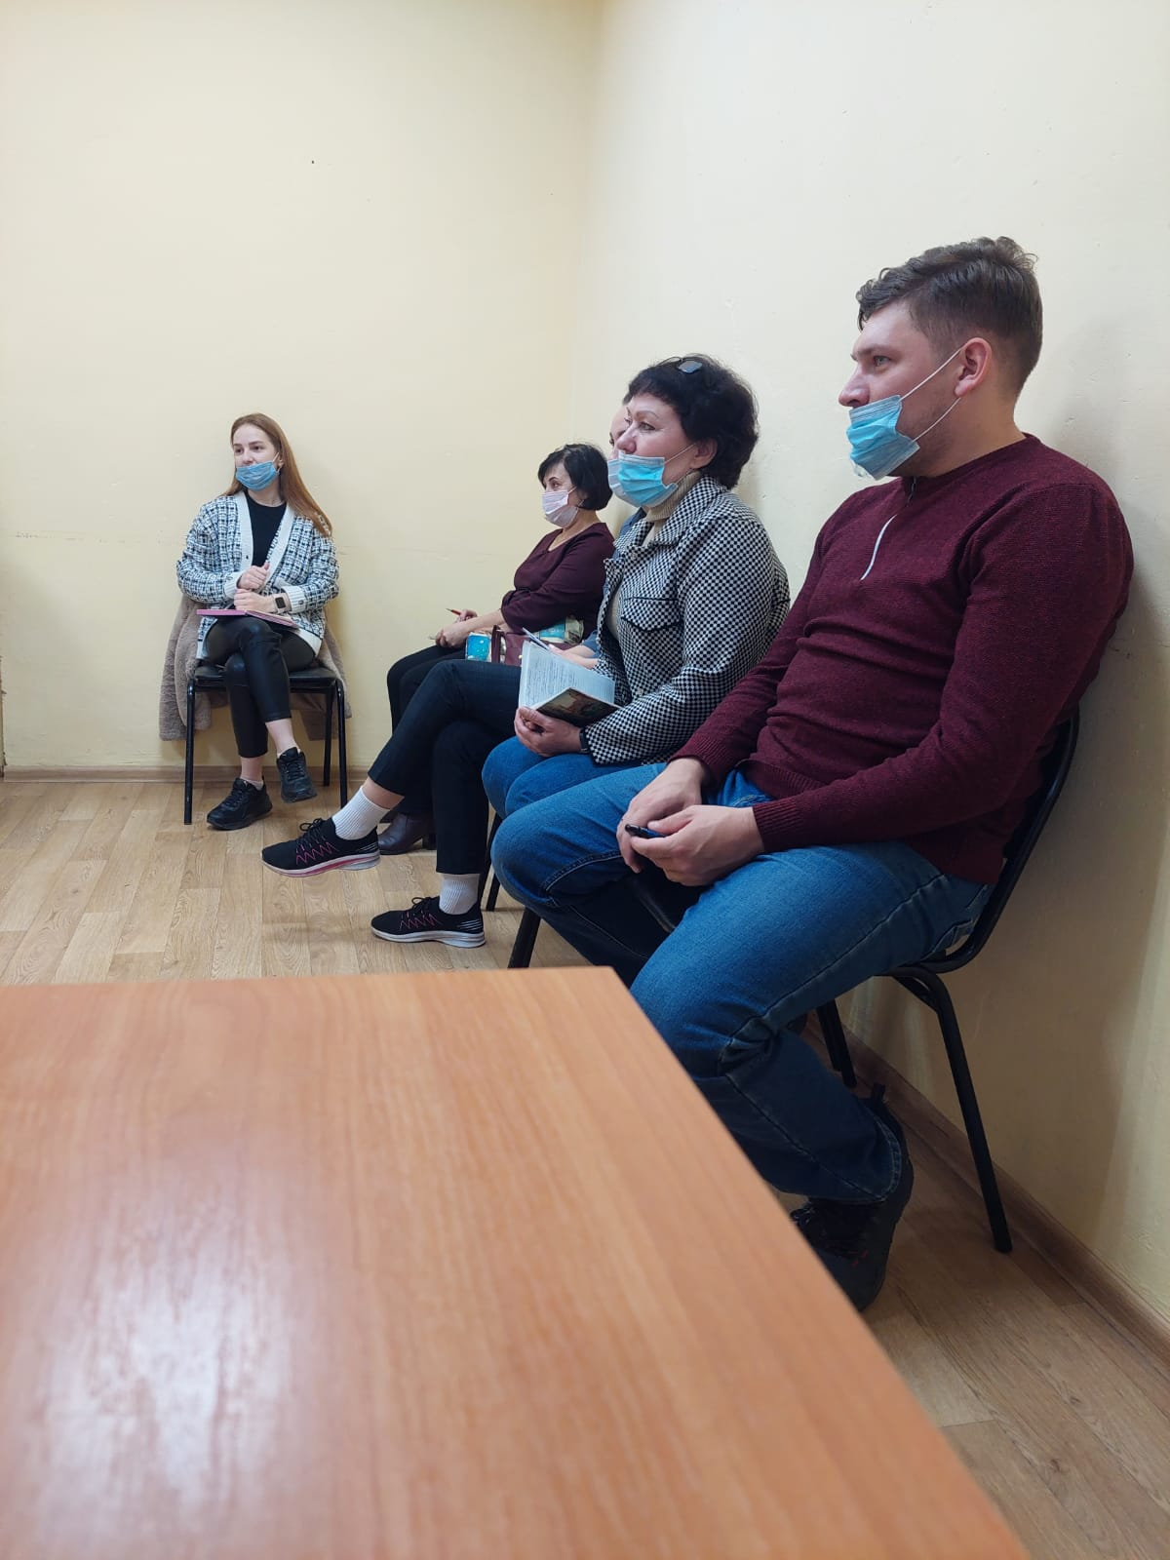
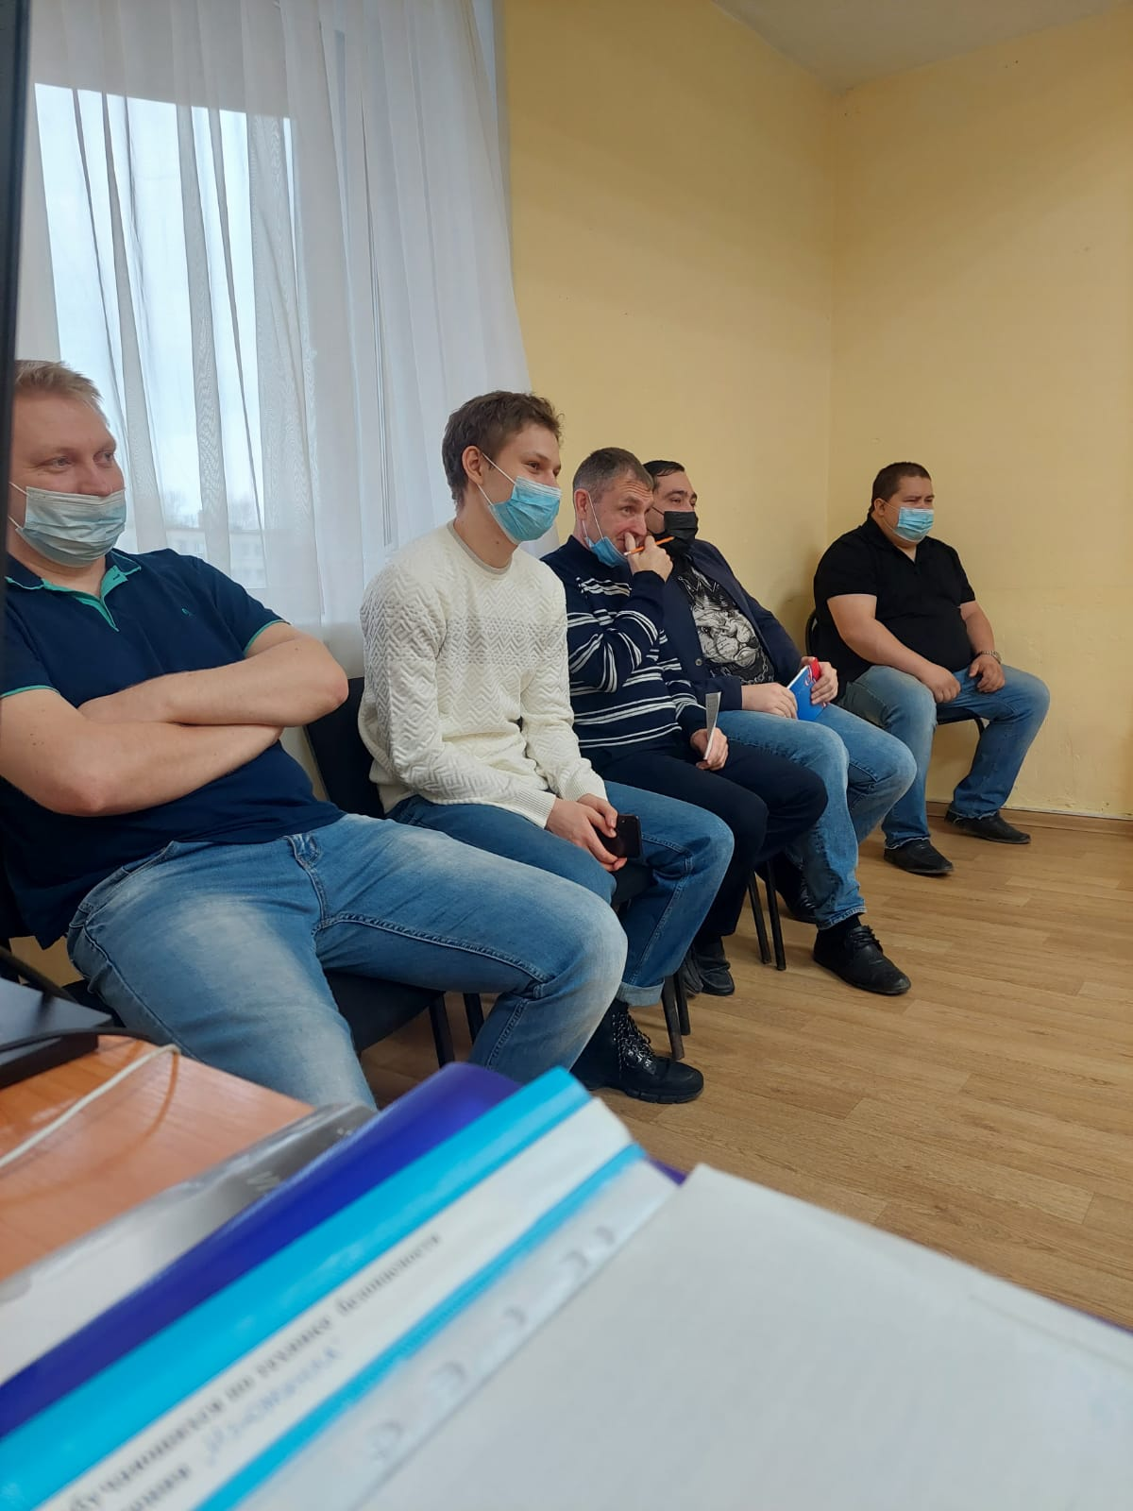
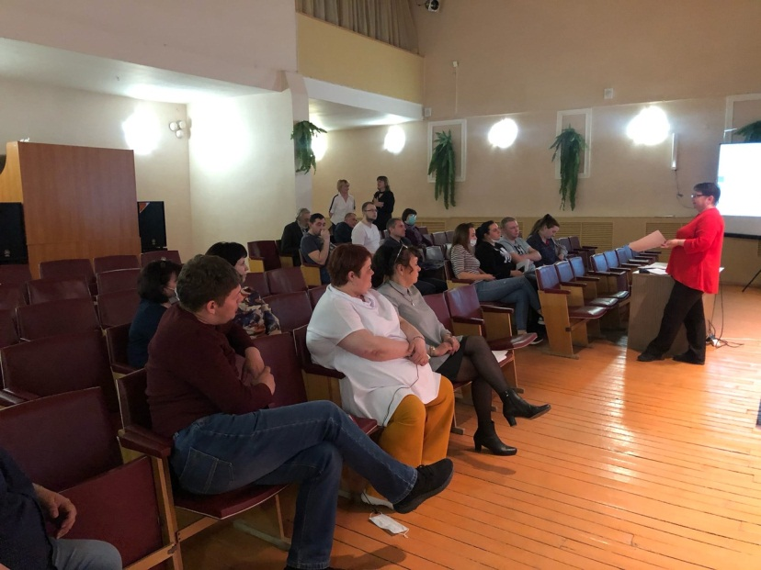
Семинары «Требования к программ дополнительного образования»

Slide 18
Создание районного методического объединения педагогов дополнительного образования Приказом Муниципального Казённого Учреждения «УПРАВЛЕНИЕ ОБРАЗОВАНИЕМ ТУРИНСКОГО ГОРОДСКОГО ОКРУГА» № 167-н от 10 сентября 2021 года «О деятельности районных методических объединений в 2021-2022 учебном году» утверждены районные методические объединения. http://turinskuo.my1.ru/publ/dokumenty/8 В настоящее вносятся изменения в действующий приказ и районное методическое объединение педагогов дополнительного образования будет функционировать с января 2022 года

Slide 19
Разработка краткосрочных программ дополнительного образования В течении года план 3, факт 3 Разработаны и готовятся к сертификации 3 программы художественной направленности продолжительностью 18 часов 1. Креативное рисование 2. Кукольный театр 3. изготовление игрушек и сувениров из текстильных материалов

Slide 20
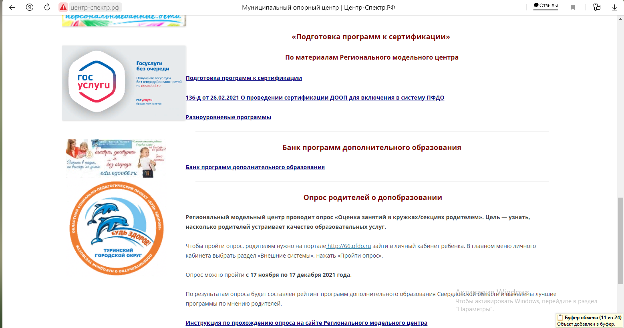
Создание банка программ дополнительного образования На вкладке муниципального опорного центра есть Ссылки на размещенные на сайтах образовательных организаций дополнительные общеобразовательные общеразвивающие программы (включая адаптированные)

Slide 21
На 2022 год можно выделить следующие задачи: 1. организация работы районного методического объединения педагогов дополнительного образования 2. проведение семинаров «Цели и задачи дополнительного образования детей», «Программы, реализуемые в сетевой форме» 3. Разработка и внедрение программ, реализуемых в сетевой форме. 4. Доработка типовых моделей и их внедрение

